Slide 1
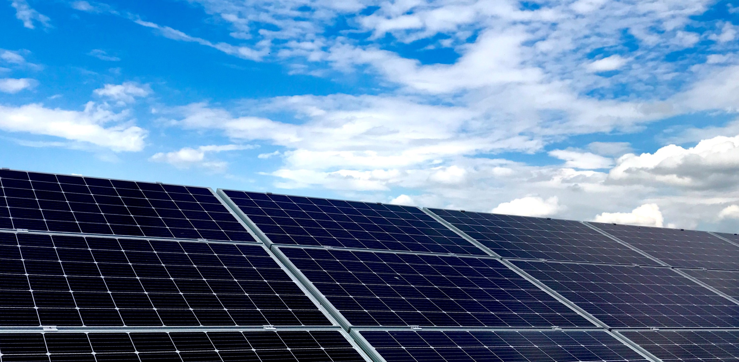
Inwestycja fotowoltaiczna o mocy 171 kW – Osiedle Dębina
1
Notes:
1
1

Slide 2
Lokalizacja instalacji PV
13 Budynków „typ A”, adres: Poznań, Os. Dębina 1, 2, 3, 4, 5, 6, 7, 8, 9, 10, 11, 18, 19
3 Budynki „typ B”, adres: Poznań, Os. Dębina 16A, 17A, 17B
3 Budynki „typ C”, adres: Poznań, Os. Dębina 16B, 16C, 17C
2 Budynki „typ D”, adres: Poznań, Os. Dębina 20-21 oraz 22-23
2
Notes:
2
2

Slide 3
Charakterystyka generatora na budynku
Generator energii PV na obiekcie: Budynek A Budynek B Budynek C Budynek D
Panele zorientowane na: płd. płd-wsch. płd-wsch. płd-wsch.
Ilość z paneli słonecznych: 20 szt. 26 szt. 20 szt. 26 szt.
Ilość falowników DC/AC: 1 szt. 1 szt. 1 szt. 1 szt.
System mocujący: CORAB
Powierzchnia całego generatora: 36,9 m2 48,0 m2 36,9 m2 48,0 m2
3
Notes:
3
3

Slide 4
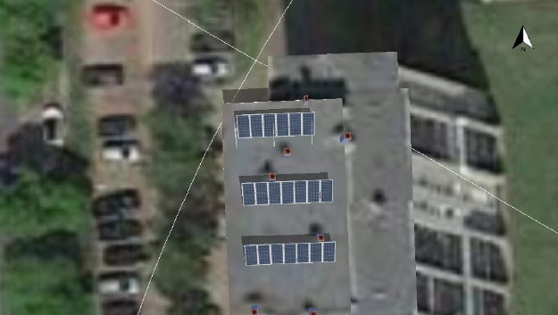
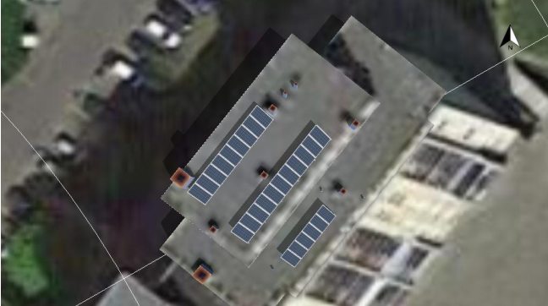
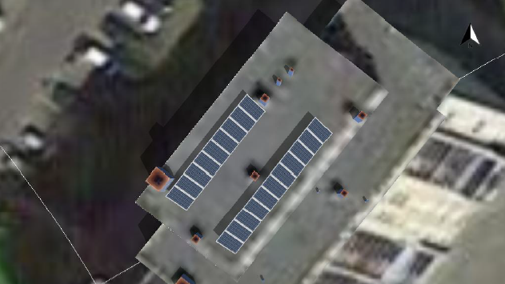
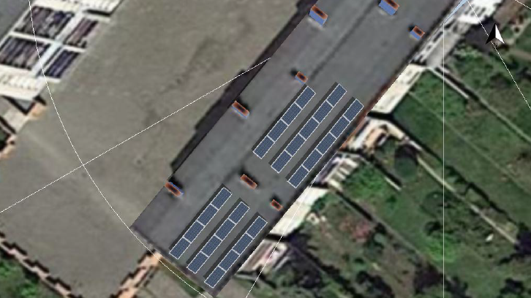
Wizualizacja projektu
Budynek A Budynek B
Budynek C Budynek D
4
Notes:
4
4

Slide 5
Dane eksploatacyjne/budynek
Budynek A Budynek B Budynek C Budynek D
Moc generatora na budynek: 7,6 kW 9,9 kW 7,6 kW 9,9 kW
Przewidywana produkcja z budynku: 7390 kWh/rok 9154 kWh/rok 6980 kWh/rok 9100 kWh/rok
5
Notes:
5
5

Slide 6
Koszty/budynek
Budynek A Budynek B Budynek C Budynek D
Całkowity koszt inwestycji netto: 30 222 zł 39 368 zł 30 222 zł 39 368 zł
Okres amortyzacji: ok. 6 lat ok. 7 lat ok. 7 lat ok. 7 lat
Koszt wytworzenia energii elektrycznej: 0,14 zł/kWh 0,13 zł/kWh 0,14 zł/kWh 0,13 zł/kWh
6
Notes:
6

Slide 7
Kwota utraconych korzyści- wzrost kosztów energii elektrycznej za lata 2019-2022
Całkowita roczna oszczędność dla wszystkich budynków za 12 mcy 2019-2020: ok. 100 737 zł
Średnia roczna oszczędność dla 1 budynku brutto: ok. 4 797 zł
Całkowita roczna oszczędność dla wszystkich budynków za 12 mcy 2021-2022: ok. 110 047 zł
Średnia roczna oszczędność dla 1 budynku brutto: ok. 5 240 zł
7
Notes:
7

Slide 8
Podsumowanie inwestycji - łącznie (21 budynków)
Moc całkowita: 171 kW
Całkowita produkcja roczna: 163 MWh/rok
Nakłady inwestycyjne netto: 680 000 zł
Okres amortyzacji: max. 8.3 lat
Średni koszt w przeliczeniu na prod. ee: 3900 zł
Powyższa kalkulacja dotyczy realizacji zadania dla wszystkich budynków, w przypadku realizacji zadania w rozbiciu na pojedyncze budynki koszt realizacji będzie wyższy.
8
Notes:
8

